Slide 1
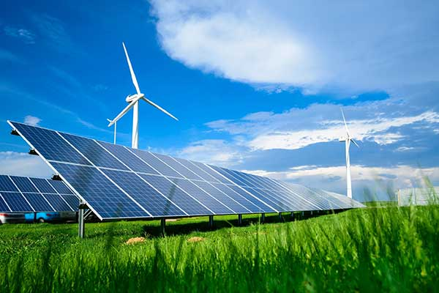
Taastuvenergia
Võtmesõnad: energia, kütus, ressursid
Foto: Tara Energy: https://taraenergy.com/blog/renewable-energy-need-to-know/
Euroopa Komisjoni toetus käesoleva väljaande koostamisele ei tähenda selle sisu heakskiitmist, kuna see kajastab üksnes autorite seisukohti, ning komisjon ei vastuta selles sisalduva teabe võimaliku kasutamise eest.

Slide 2
Õpiväljundid
Pärast õppetundi:
Õpilased tunnevad ära energiaallika - fossiilse kütuse;
Õpilased mõistavad fossiilsete kütusevarude piiratust.
Õpilased õpivad tundma alternatiivi fossiilkütustele - taastuvenergia.

Slide 3
Käsitletavad rohelised oskused
Lean-tootmine
Hooldus- ja remondioskused
Jäätmekäitlus
Keskkonnaauditeerimine

Slide 4
Mõisted
Taastuv või taastuv "roheline" energia on energia, mis pärineb looduslikest allikatest, mis taastuvad kiiremini kui nende tarbimine. Selliste taastuvate energiaallikate hulka kuuluvad näiteks päikesevalgus ja tuul.
https://lt.wikipedia.org/wiki/Atsinaujinantieji_energijos_i%C5%A1tekliai
Taastuvad energiaallikad või taastuvad energiaallikad (RES) on looduses leiduvad energiaressursid, mille esinemine ja taastumine on tingitud looduslikest protsessidest.
https://lt.wikipedia.org/wiki/Atsinaujinantieji_energijos_i%C5%A1tekliai

Slide 5
Sissejuhatus
Kasutatud taastuvenergia tekitab vähem heitkoguseid kui fossiilkütuste põletamine. Üleminek fossiilkütustelt, mis praegu tekitavad kõige rohkem heitkoguseid, taastuvenergiale on kliimamuutustega tegelemise võtmetegur.
Taastuvad energiaallikad on praegu enamikus riikides odavamad ja loovad kolm korda rohkem töökohti kui fossiilkütused.

Slide 6
Sissejuhatus
Taastuvenergia on energia, mis on võetud looduslikest allikatest. Näiteks päikesevalgus ja tuul on sellised allikad, mis taastuvad regulaarselt. Taastuvaid energiaallikaid on keskkonnas palju.
Fossiilsed kütused - kivisüsi, nafta ja gaas - on taastumatud allikad, mille moodustumine võtab sadu miljoneid aastaid. Põletatud fossiilsed kütused toodavad energiat, põhjustavad kahjulikke kasvuhoonegaase, näiteks süsinikdioksiidi.

Slide 7
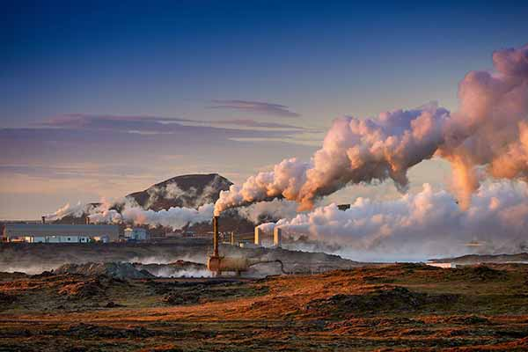
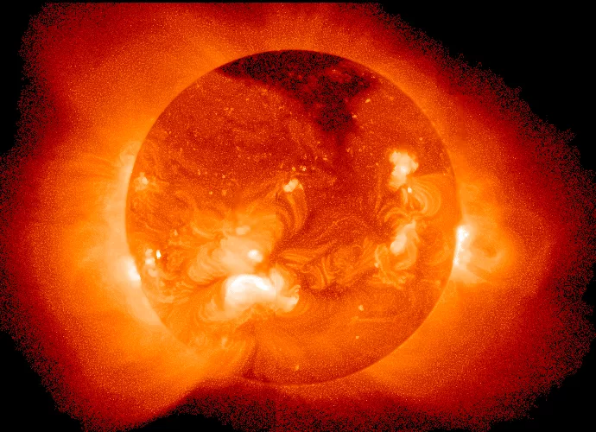
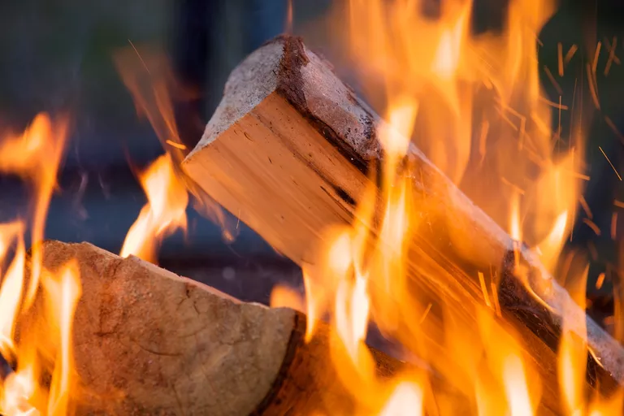
Teema 1. Peamised energialiigid
Energia - looduse poolt määratud objekti omadus.
Thermal
Keemiline
Elektromagnetiline
Tuumaenergia
Mehhaaniline
Foto: Just Energy: https://assets.justenergy.com/wp-content/uploads/2021/09/thermal-energy-pollution-factory-image.jpg
Pildi autor on ThoughtSo: https://www.thoughtco.com/definition-of-chemical-energy-604903
Foto: Vitelle/Getty Images:https://www.thoughtco.com/definition-of-chemical-energy-604903

Slide 8
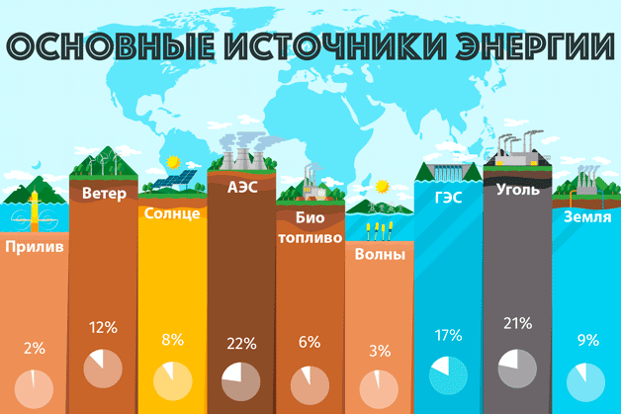
Teema 1. Peamised energialiigid
Peamised energiaallikad
Tuul
Tuumaelektrijaamad
Hüdroelektrijaamad
Söe
Sun
Biokütus
Geotermaalenergia
Üleujutused
Püüdeenergia
Foto: Cleanbin.ru: https://cleanbin.ru/terms/renewable-energy

Slide 9
Teema 1. Energialiigid energiaallikate kaupa
Taastumatu energia - selle allikaid iseloomustab asjaolu, et neid on võimatu pärast kasutamist täiendada. Siia kuuluvad ka fossiilsed kütused.
Taastuv energia - selle ressursse iseloomustab loomulik taastumine suhteliselt lühikese aja jooksul. Seetõttu on need alati kättesaadavad.

Slide 10
Teema 1. Energialiigid allikate kaupa
Taastumatud energiaallikad: nafta, kivisüsi, gaas, tuumakütus.
Taastuvad energiaallikad: tuul, päike, geotermiline energia, biomass (taimed), vesi.

Slide 11
Teema 1: Kasulikud lingid
Energialiigid | Energiavormid | Energiaallikad ja energiakasutuse viisid
https://www.youtube.com/watch?v=63t0Y2ACoh4
Energialiigid | Füüsika Animatsioon
https://www.youtube.com/watch?v=jhKejoBqiYc
Energia vormid
https://www.youtube.com/watch?v=E3MnZ-bj1Iw

Slide 12
Teema 2. Energia eelised ja puudused
Tekitab kasvuhoonegaase;
Kõrvalsaadused mõjutavad keskkonda;
Võib ohustada inimeste tervist;
Vastutab happevihmade eest;
Pärast kasutamist - seda ei ole lihtne uuesti täita.
Taastuvenergia
energia - eelised
Tekitab vähem reostust;
Ei saa otsa, sest nad on piiramatutest ressurssidest;
Geopoliitilised konfliktid on vähem tõenäolised;
Võib jõuda planeedi kaugetesse osadesse.
Taastumatu energia - puudused

Slide 13
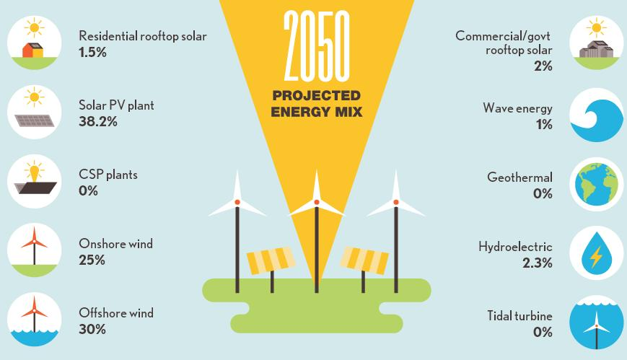
Teema 2. Stanfordi Ülikoolis rakendatud energiaprogramm
2050. aastal läheb maailm täielikult üle taastuvatele energiaallikatele.
Shwartz M. (2014) Stanfordi teadlane tutvustab 50 osariigi kava USA üleminekuks taastuvenergiale. https://news.stanford.edu/news/2014/february/fifty-states-renewables-022414.html.

Slide 14
Teema 2: Kasulikud lingid
GCSE füüsika - energiaressursside eelised ja puudused https://www.youtube.com/watch?v=Y5Wr1F1jrmQ
Päikeseenergia eelised ja puudused - Solar to the People
https://www.youtube.com/watch?v=MDWs5ESAxYQ
Erinevate energiaallikate eelised ja puudused
https://www.youtube.com/watch?v=CRyhs6jybiY

Slide 15
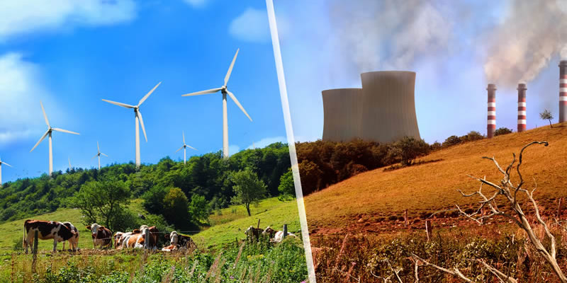
Küsimus järelemõtlemiseks
1. rühmitada energiaallikad taastuvateks (R) ja taastumatuteks (N):
tuuleenergia, tuumaenergia, nafta, päikeseenergia, maagaas, vee-energia, geotermiline energia, kivisüsi.
Foto: Green Tumble:
https://greentumble.com/10-examples-of-renewable-and-non-renewable-resources/

Slide 16
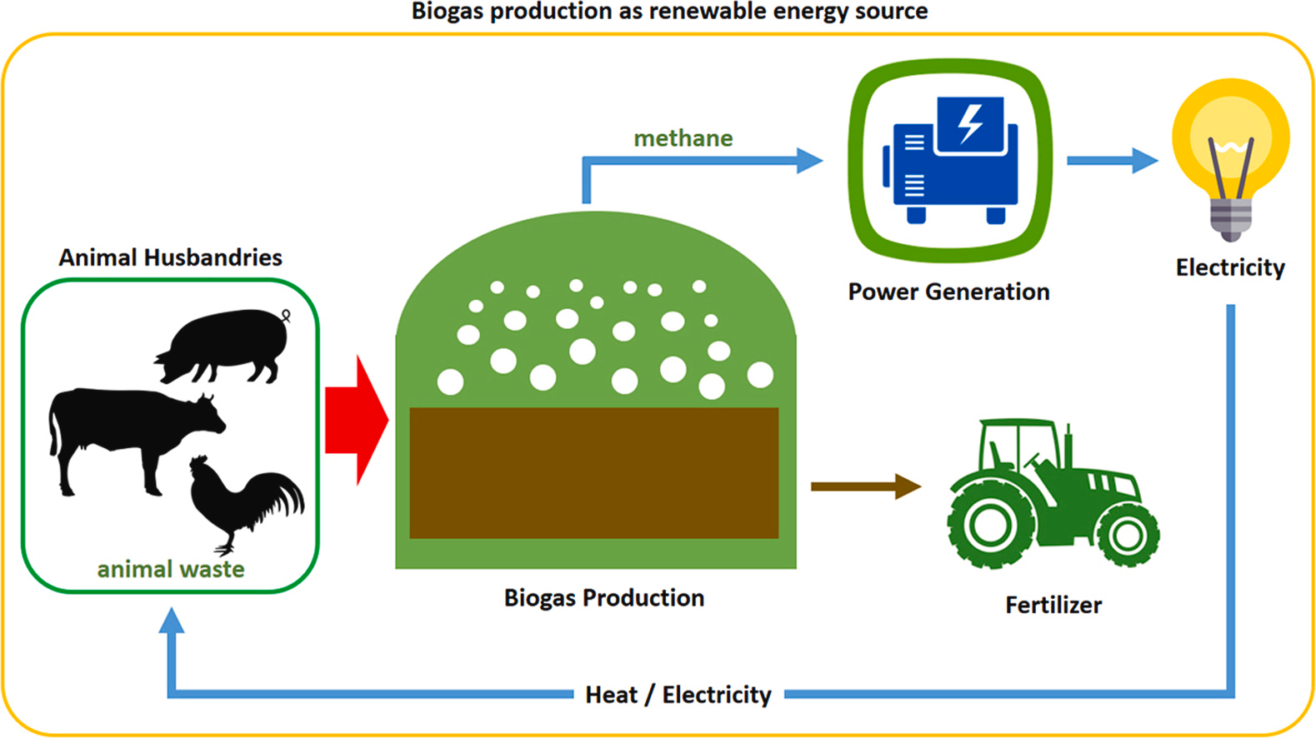
Küsimus järelemõtlemiseks
2. Joonistage ringtsükkel ja märkige energia muundumine:
päikese taimed loomade sõnnik gaasi elektrijaam.
Foto: Science Direct: https://www.sciencedirect.com/science/article/abs/pii/S1364032119301042

Slide 17
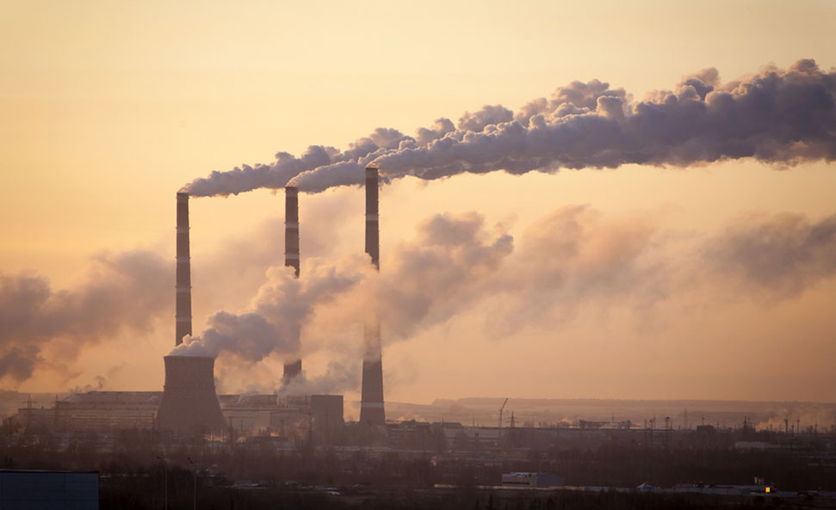
Küsimus järelemõtlemiseks
3. Rekultiveerimine, fossiilkütused ja metsade raadamine suurendavad kasvuhooneefekti. Kuidas te seda kommenteerite?
Foto: youmatter: https://youmatter.world/en/definition/definitions-greenhouse-effect-what-is-it-definition-and-role-in-global-warming/

Slide 18
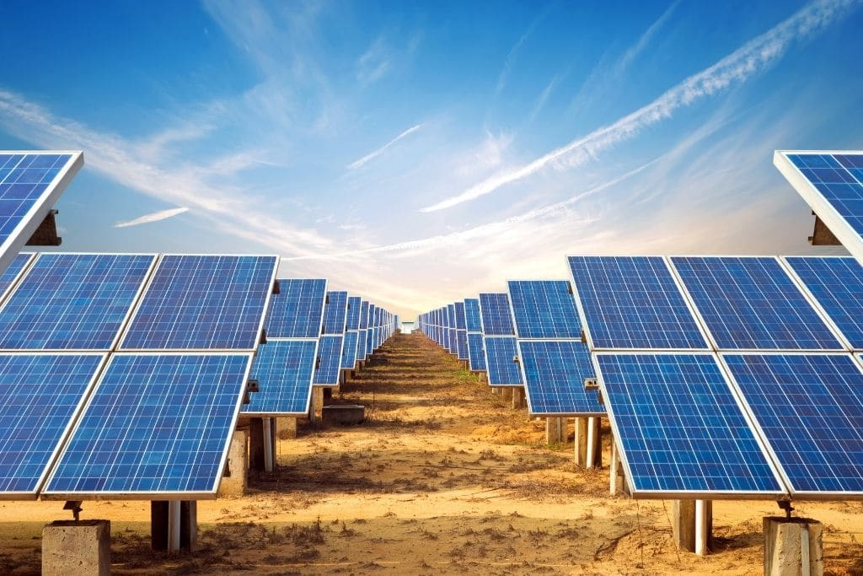
Küsimus järelemõtlemiseks
4. Päikeseenergiat kasutatakse vee ja ruumide soojendamiseks. a) Milline on kõige lihtsam seade, mida selleks kasutatakse? b) Nende paneelide metallpind on must ja läikiv. Selgitage, miks? c) Kas teie arvates peaksid vee ringlusse viivad torud olema plastist või vasest? Miks?
Foto: earth.org: https://earth.org/solar-energy-facts/

Slide 19
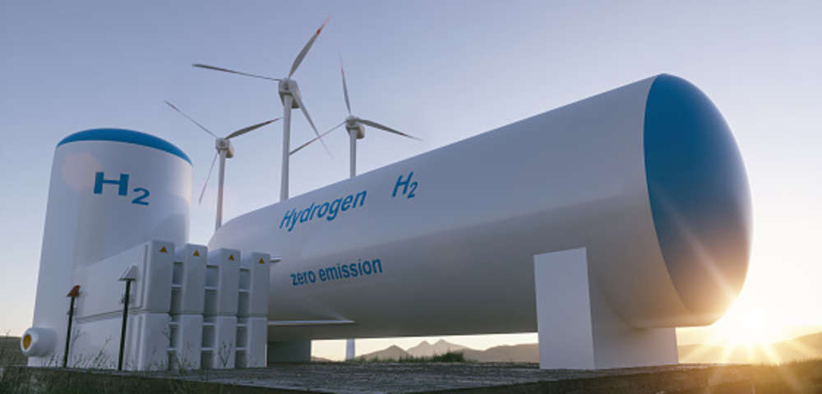
Teema 3. Tulevased energiaallikad
Vesinikuenergia
Eelised: Vesinik on Maa kõige levinum keemiline element, mis suudab asendada energiatootmist, ülekande- ja tarbimisvaldkondi, aitab lahendada transpordi- ja keskkonnaküsimusi. Vesinik on ökoloogiline, saastevaba kütus.
Probleem: kallis tootmine ja ladustamine.
Foto: energynews.pro: https://astanatimes.com/2022/05/kazakhstan-france-to-forge-partnership-in-hydrogen-energy-development/

Slide 20
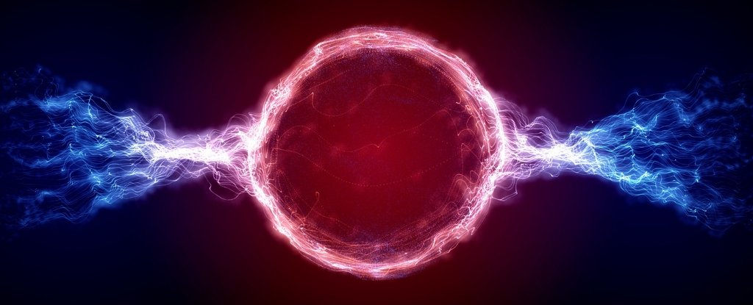
Teema 3: Tulevased energiaallikad
Tuumasüntees
Eelised: Tuumasüntees on reaktsioon, mille käigus kergete elementide, näiteks vesiniku tuumade isotoobid - deuteerium ja triitium - ühinevad. Reaktsiooni käigus vabaneb suur kogus energiat, ei eraldu radioaktiivseid jäätmeid, kasvuhooneefektiga saasteaineid.
Probleem: termotuumareaktorite probleemiks on pideva sünteesireaktsiooni säilitamine kõrgel temperatuuril.
Foto: E. Muzhevskyi/Science photo library/Getty Images: https://www.sciencealert.com/nuclear-fusion-startup-claims-it-s-on-the-way-to-providing-unlimited-energy)

Slide 21
Teema 3: Kasulikud lingid
Taastuvenergia 101
https://www.youtube.com/watch?v=T4xKThjcKaE
Taastuvad energiaallikad - energialiigid lastele
https://www.youtube.com/watch?v=Giek094C_l4
Shinn L. (2022). Taastuvenergia: Puhtaid fakte
https://www.nrdc.org/stories/renewable-energy-clean-facts

Slide 22
Teema 3: Interaktiivsed küsimused
Kõige paljulubavam uue põlvkonna energiaallikas:
a) heelium;
b) vesinik;
c) hapnik.
Milline järgmistest on tuntud oma sõltuvuse poolest meteoroloogilistest tingimustest, kellaajast ja kõrgest hinnast?
a) tuuleelektrijaamad;
b) hüdroelektrijaamad;
c) päikesepatareid.

Slide 23
Teema 3: Interaktiivsed küsimused
3. Milline oleks mõju kasvuhoonegaaside heitkogustele, kui inimesed vähendaksid fossiilsete kütuste kasutamist, suurendaksid energiasäästu ja parandaksid hoonete soojusisolatsiooni?
a) see ei muutuks;
b) see suureneks;
c) see vähendaks.
4. Milline on Maa energiarada alguspunkt?
a) Päike;
b) Kuu;
c) Mars.

Slide 24
Järeldused
Taastuvate energiaallikate ja energiatõhususe abil on võimalik tagada, et energiatootmisega seotud CO2 heitkoguseid vähendatakse üheksa kümnendiku võrra.
https://e-seimas.lrs.lt/portal/legalAct/lt/TAK/9bf1ba80d76211ecb1b39d276e924a5d?jfwid=yymmqwq5y

